Slide 1




16-18.02.2026 I IFEMA MADRID
next level
unlocked
Bases – VIII Future Gastronomy Startup Forum

Slide 2


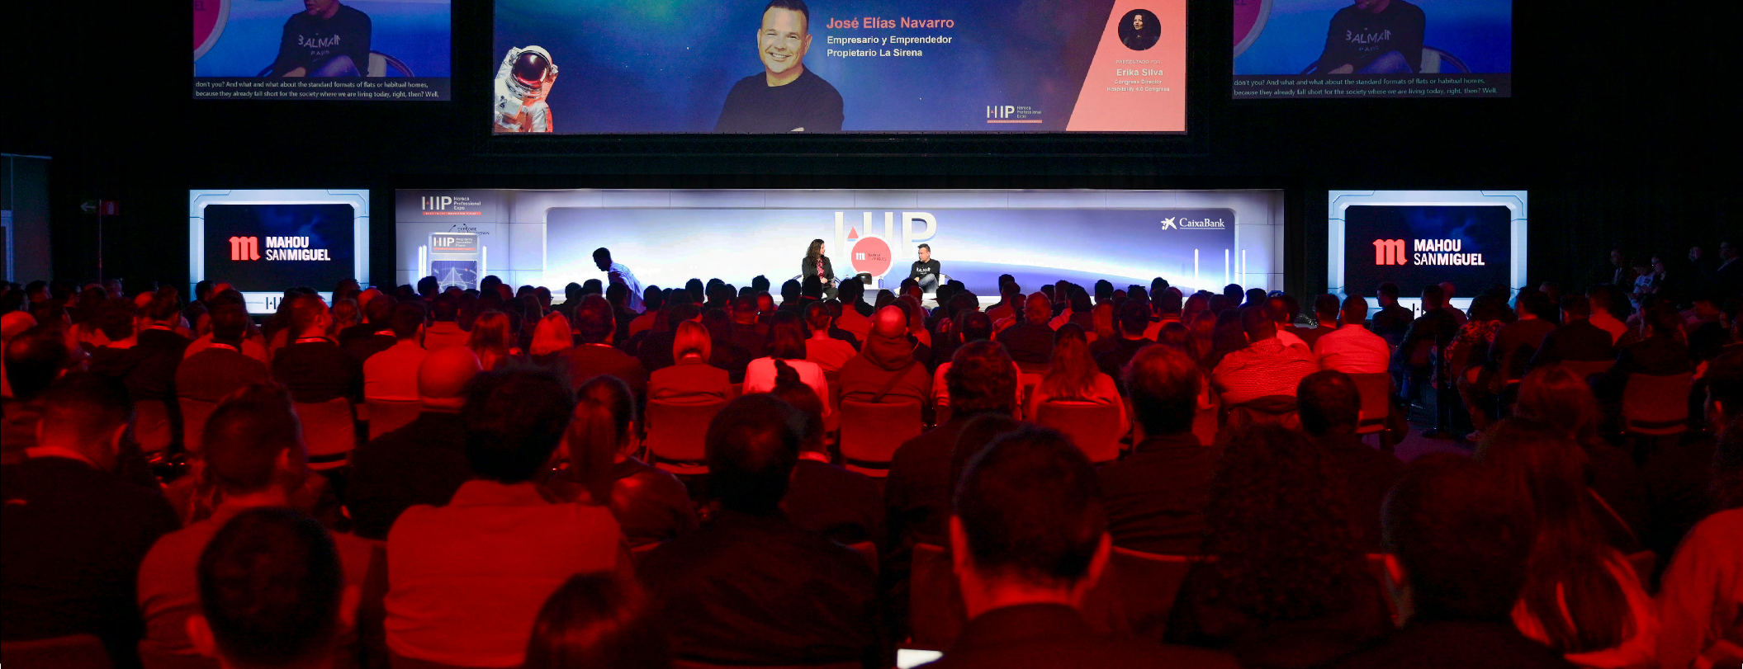
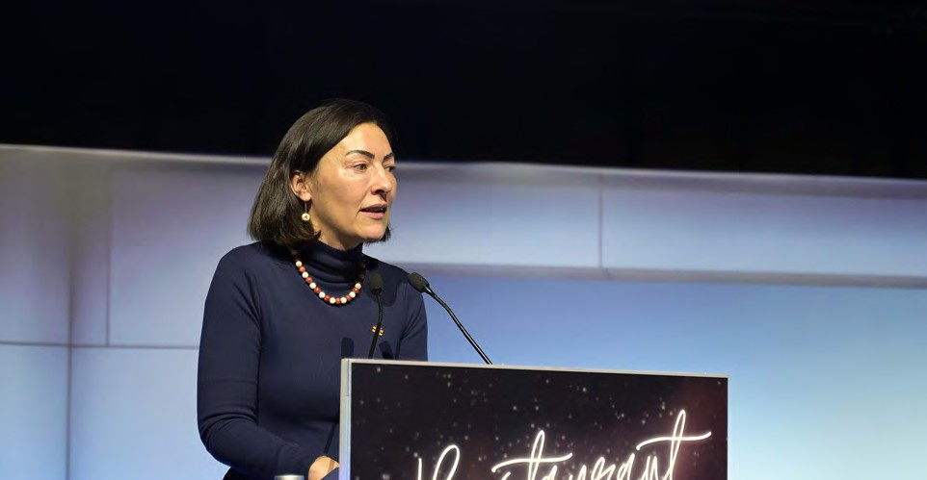

Bases – VIII Future Gastronomy Startup Forum
1. ¿QUÉ ES FUTURE GASTRONOMY STARTUP FORUM?
Buscamos startups que transformen la gastronomía y el sector HORECA. En HIP 2026 (16–18 de febrero en IFEMA Madrid) se celebrará la 8ª edición del Future Gastronomy Startup Forum junto a GOe Gastronomy Open Ecosystem.
Este foro es un escaparate de innovación y un espacio de networking con líderes del sector, potenciales partners e inversores. Se buscan proyectos disruptivos que impacten el back-office y front-office de la hostelería mediante tecnologías como IA, Big Data, analítica, IoT, robótica, automatización, impresión 3D, blockchain o realidades mixtas.
Las startups seleccionadas podrán presentar sus soluciones ante las principales empresas e inversores del sector. En la última edición, la ganadora fue Gamb00za, con una solución de IA y reconocimiento visual para reducir costes y desperdicio alimentario.
#HIP2026

Slide 3
2. PINCIPALES AREAS / SECTORES
Nuevos alimentos y procesos innovadores: Ingredientes y productos avanzados (proteínas alternativas, fermentación, nutracéuticos), alimentos saludables/personalizados y tecnologías de producción, automatización y robótica aplicada.
Sostenibilidad y economía circular: Materiales y envases sostenibles/inteligentes, trazabilidad y seguridad, reducción del desperdicio, reutilización y mejora de la vida útil, logística responsable.
Ciencia y experiencia culinaria: Ciencias sensoriales y culinarias, impresión 3D de alimentos, realidad virtual/aumentada aplicada a la gastronomía, maquinaria y equipamiento innovador.
Agricultura y producción del futuro: Indoor farming, agricultura urbana y sistemas productivos conectados e inteligentes.
Distribución, delivery y canales digitales: Food delivery, on-demand, soluciones logísticas y de trazabilidad, plataformas móviles (pedidos, reservas, pagos, fidelización).
Restauración inteligente y nuevas experiencias: Restaurantes smart (gestión, operaciones, datos, eficiencia energética, equipos formados), experiencias personalizadas del cliente y turismo gastronómico innovador.
3. ¿QUIÉN PUEDE PARTICIPAR?
Si eres una startup, una persona emprendedora o un Centro Tecnológico y tienes soluciones innovadoras en alguno de los sectores y tecnologías mencionados, puedes participar en el Future Gastronomy Startup Forum –by GOe Gastronomy Open Ecosystem-.
Las 5 mejores solicitudes serán seleccionadas para presentar el 17 de febrero de 2026 en Madrid.
4. ¿CÓMO PARTICIPAR?
Todos los proyectos deben ser presentados a través de este formulario.
Una vez enviados, los organizadores verificarán si la propuesta se ha enviado correctamente y si la aplicación ha sido aceptada.
El Comité de Expertos evaluará los proyectos presentados y seleccionará aquellos que cumplan con los requisitos establecidos.
Sólo los proyectos seleccionados podrán participar en el Future Gastronomy Startup Forum –by GOe Gastronomy Open Ecosystem - en el marco de HIP 2026, que se celebrará en IFEMA del 16 al 18 de febrero.
#HIP2026

Slide 4
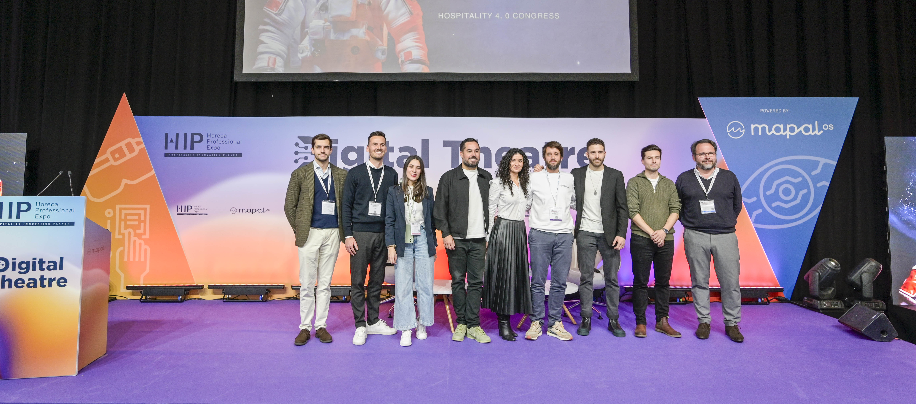
5. CRITERIOS DE SELECCIÓN
El Comité de Expertos, formado por colaboradores y expertos y expertas de GOe-Gastronomy Open Ecosystem y Basque Culinary Center, evaluará las soluciones presentadas en función de los siguientes criterios:
Capacidad de solucionar los retos del sector Gastronomía, HORECA y la sociedad del futuro en general.
Componente tecnológico.
Proyección escalable, sostenible e internacional.
Fase semilla (seed) o fase temprana “series A” (early-stage).
Modelo de negocio y Producto Mínimo Viable inicialmente validado o testado.
Soluciones B2B, B2C o B2B2C.
Carácter innovador y disruptivo (en el producto/servicio, procesos, modelo de negocio…).
Capacidad de liderazgo, equipo promotor adecuado y comprometido.
Sostenibilidad en la propuesta de valor y modelo de negocio.
6. BENEFICIOS
El Future Gastronomy Startup Forum es una oportunidad para:
Dar a conocer tu empresa, tus productos o servicios ante una audiencia internacional en formato elevator pitch (se podrá realizar en inglés o en español).
Conectar con el ecosistema de innovación global de la Gastronomía y Hostelería del futuro.
Encontrar partners para desarrollar tu proyecto.
Ser candidato para participar en los Horeca New Business Models Awards 2026.
#HIP2026

Slide 5

7. PREMIO
La Startup ganadora obtendrá los siguientes beneficios:
Formar parte de la comunidad de emprendimiento de GOe con acceso al ecosistema Basque Culinary Center, acceso a programación exclusiva y a nuestra red de expertos, mentores, inversores y profesionales del sector.
10 horas de mentoría de la mano de profesionales y expertos de GOe Gastronomy Open Ecosystem y Basque Culinary Center.
Ayuda en el landing en el ecosistema local del País Vasco con acceso a red de inversores y potenciales partners.
Oportunidad de presentar el proyecto en las jornadas de emprendimiento de GOe.
Estancia de dos mes en GOe con acceso a toda la programación exclusiva para la comunidad.
Obtener un pase doble VIP para HIP 2026 (valorado en 375€ cada uno).
8. PLAZOS
Los proyectos podrán ser presentados hasta el día 16 de enero de 2026 (23:59 CET).
Los proyectos seleccionados serán informados a partir del 23 de enero de 2026.
Los proyectos seleccionados participarán en el Future Gastronomy Startup Forum -by Gastronomy Open Ecosystem - el 17 de febrero de 2026.
9. ORGANIZADORES
NEBEXT es la entidad organizadora de HIP 2026 – Horeca Professional Expo. Basque Culinary Center y GOe - Gastronomy Open Ecosystem organizan el espacio Future Gastronomy Startup Forum, en el marco de HIP 2026.
10. DATOS DE CONTACTO
Para cualquier consulta o información adicional pueden ponerse en contacto a través del e-mail goe@bculinary.com.
Si también está interesado en exponer o en conocer diferentes opciones de participación de HIP 2026, contacte con nosotros en:
Teléfono: +34919551551
Email: exhibit@expohip.com
*Participar en el concurso supone la aceptación plena de las presentes bases de la convocatoria.
#HIP2026

Slide 6


www.expohip.com
#HIP2026

